Slide 1
Вина Арпачина
Долина Дона

Slide 2
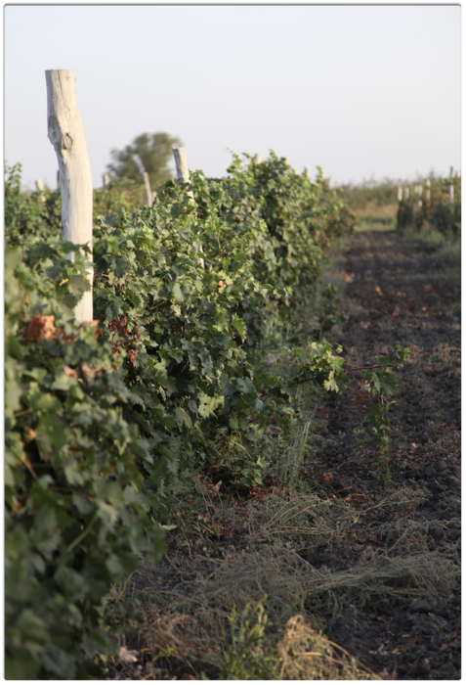
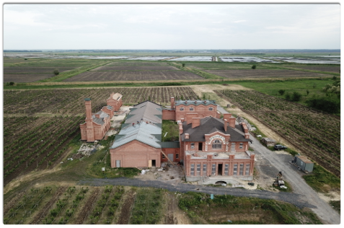
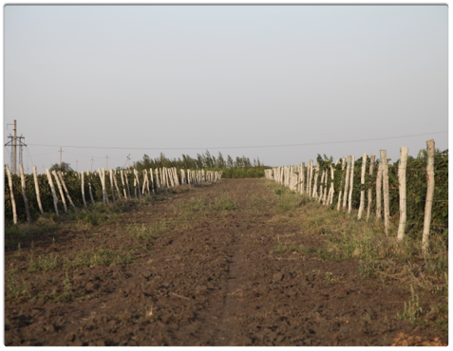

Slide 3
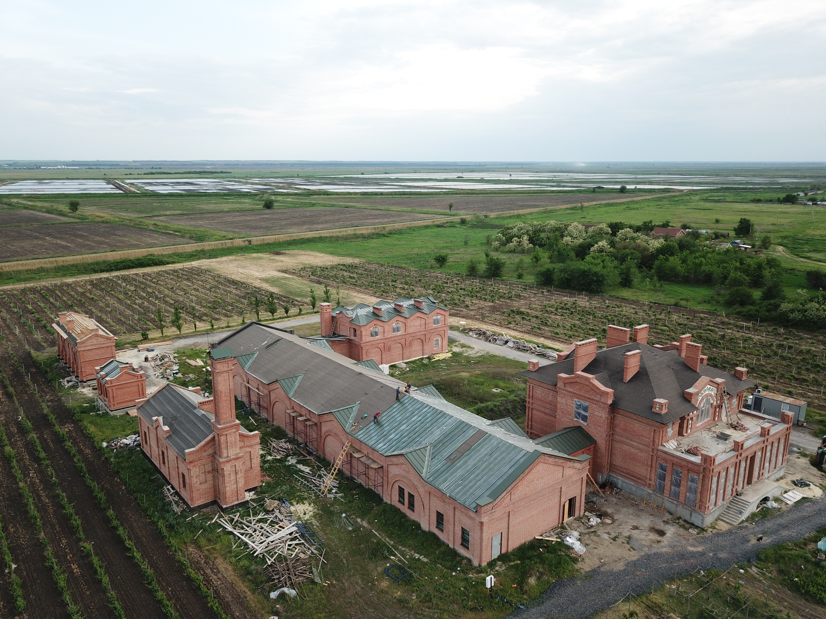
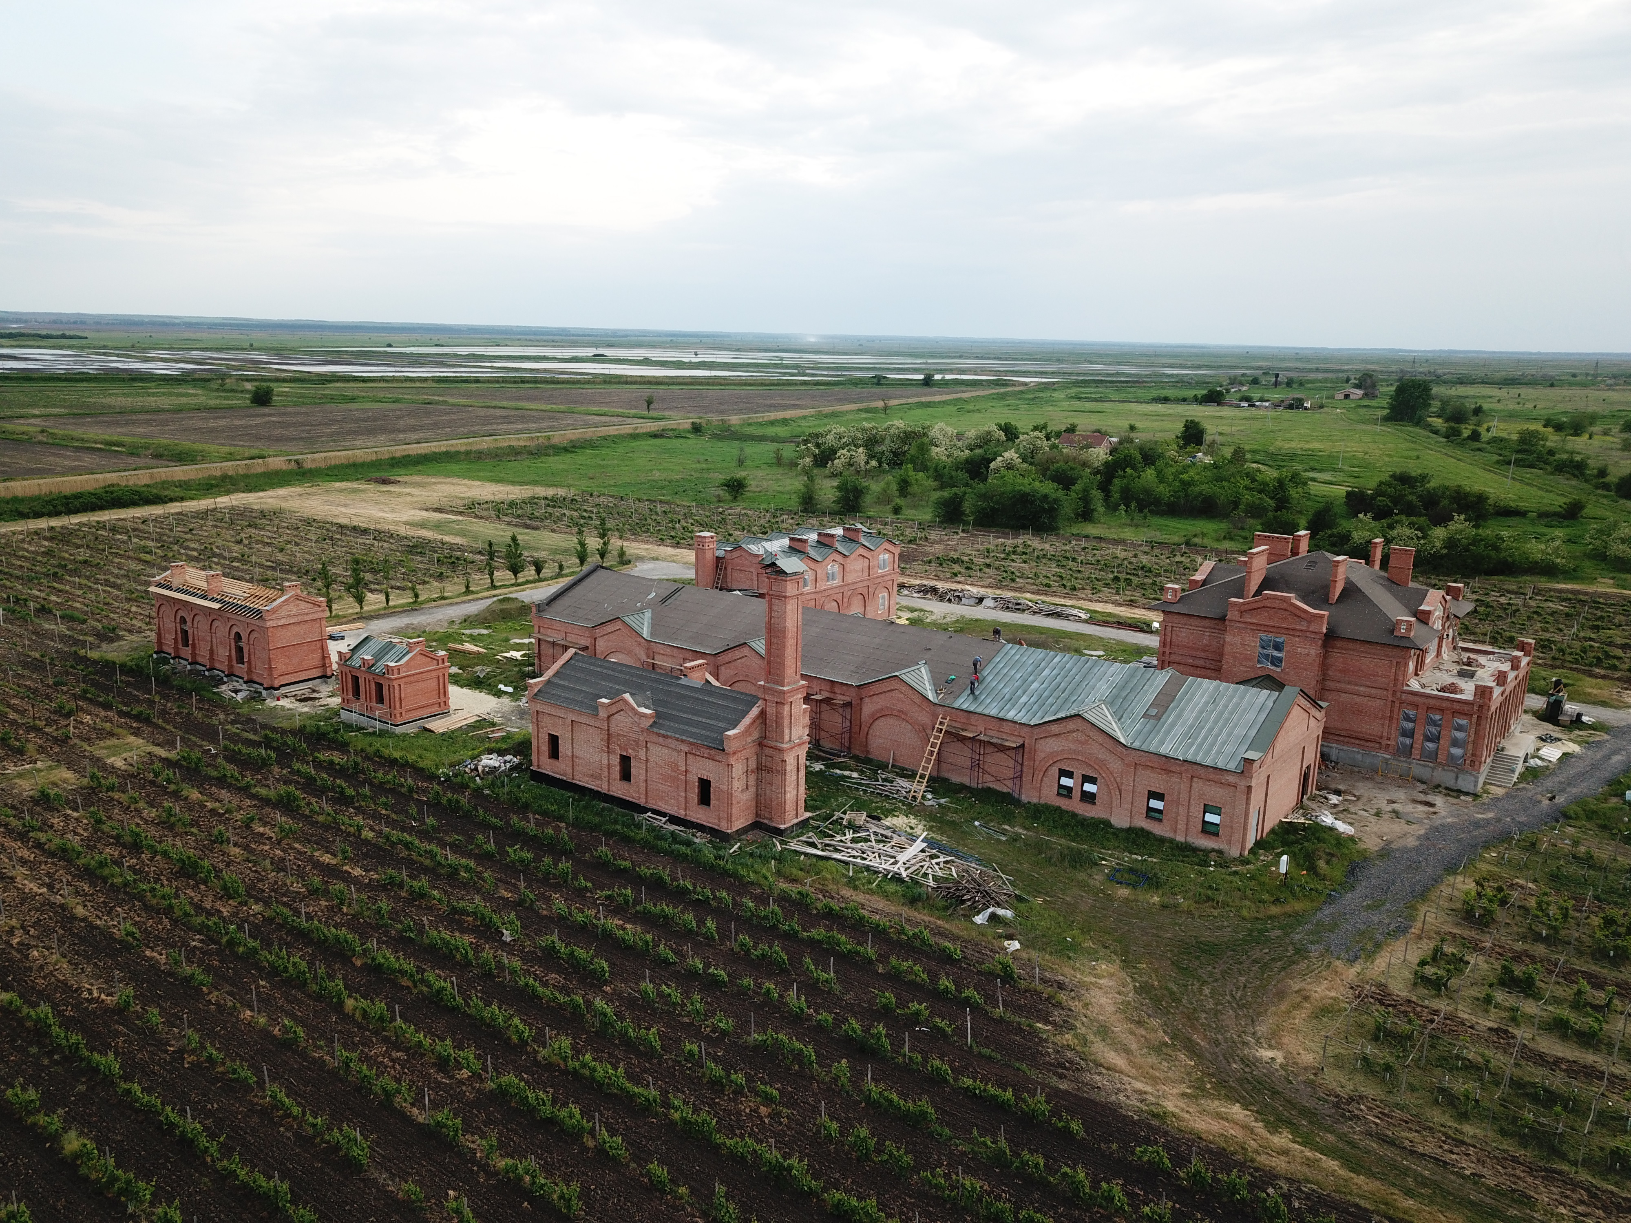
Вина Арпачина производятся в Ростовской области, недалеко от места слияния рек Дон и Маныч в винодельне Студия вина «Галина». Строительство винодельни и туристического комплекса, начатое в 2014 году, будет завершено к 2020 году

Slide 4
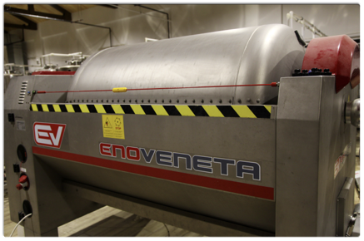
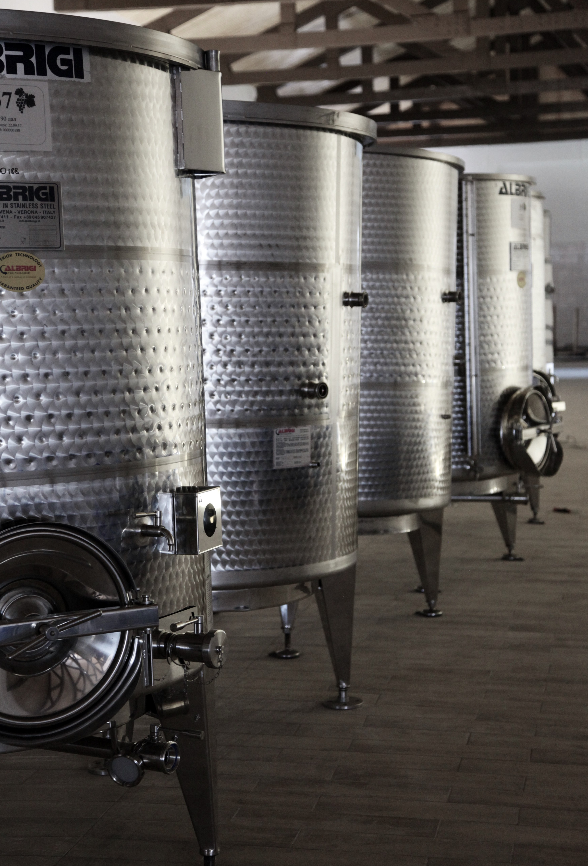
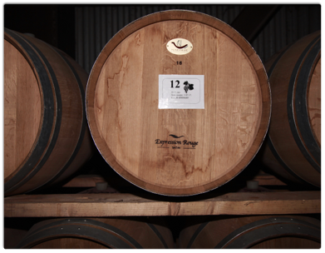
Винодельня оснащена самым современным оборудованием европейского производства

Slide 5
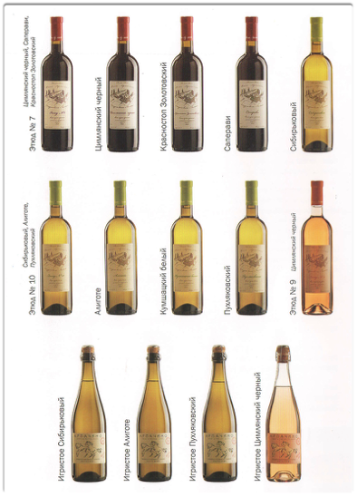
Все вина производятся из винограда автохтонных и районированных сортов, выращенного на собственных виноградниках
Красные - Цимлянский Черный, Красностоп Золотовский, Саперави
Белые - Кумщацкий, Сибирьковый, Пухляковский, Алиготе
Сорта винограда, используемые
для создания Вин Арпачина

Slide 6
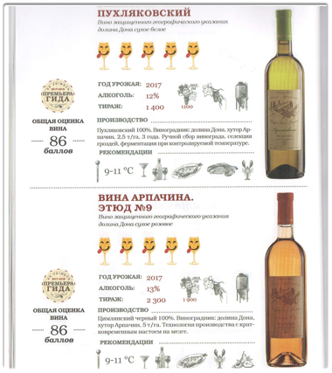
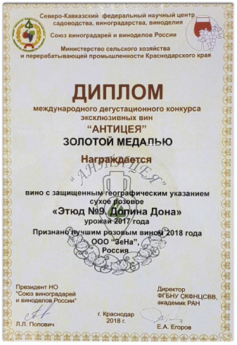
Несмотря на то, что вина представлены на рынке недавно, они успели завоевать большое количество наград на разнообразных конкурсах и дегустациях. Все 14 наименований Вин Арпачина вошли в Авторский гид Артура Саркисяна ( глава Союза сомелье и экспертов России)

